Slide 1
MECHATON AGH 2025
MECHATON AGH 2025
MECHATON AGH 2025
MECHATON AGH 2025
MECHATON AGH 2025

Slide 2
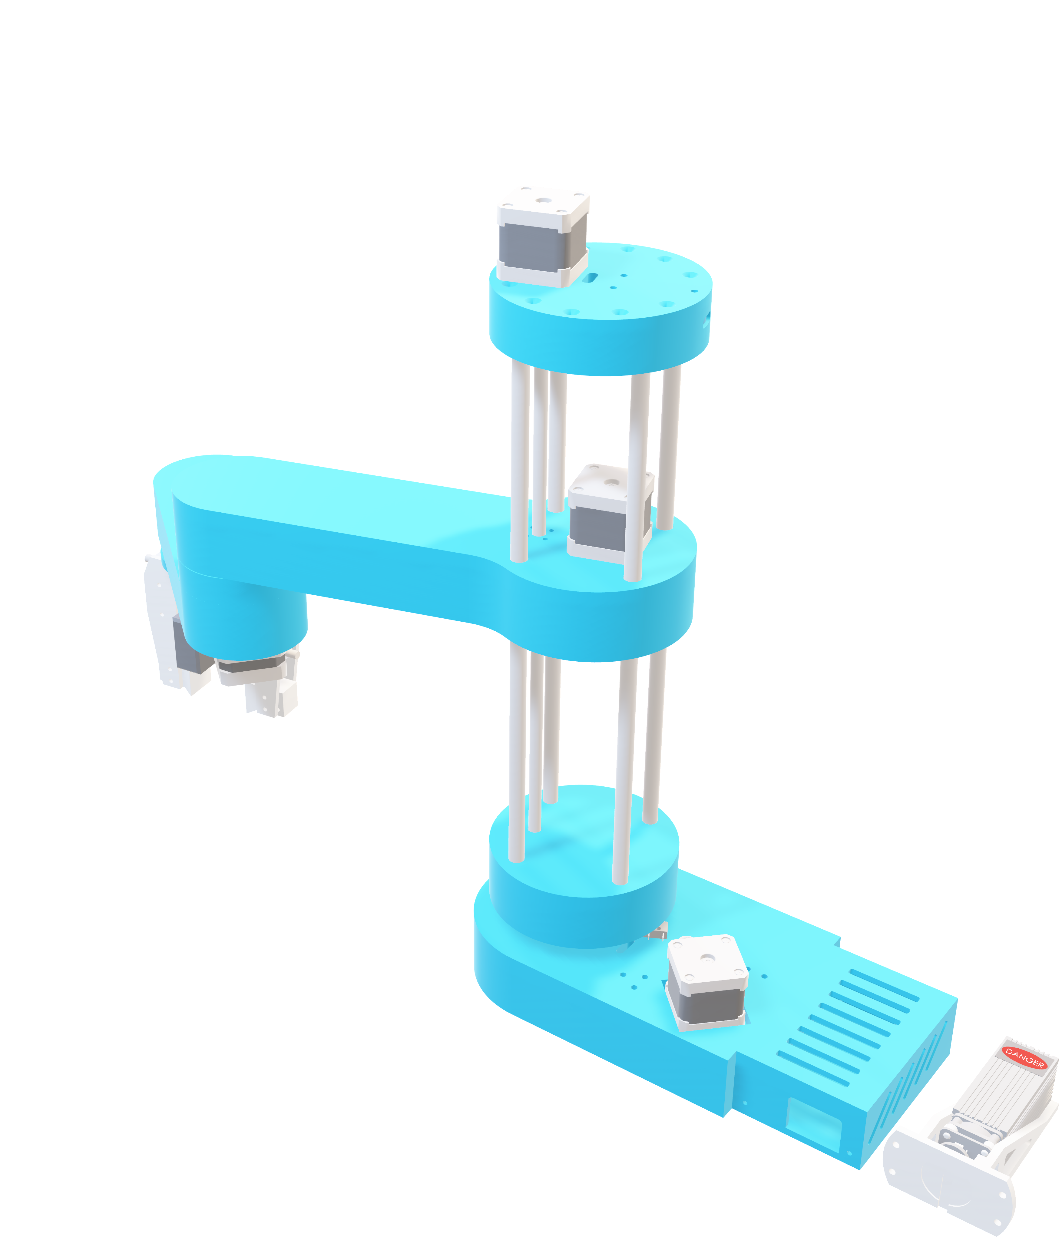
MECHATON AGH 2025
MECHATON AGH 2025
MECHATON AGH 2025
MECHATON AGH 2025
MECHATON AGH 2025

Slide 3
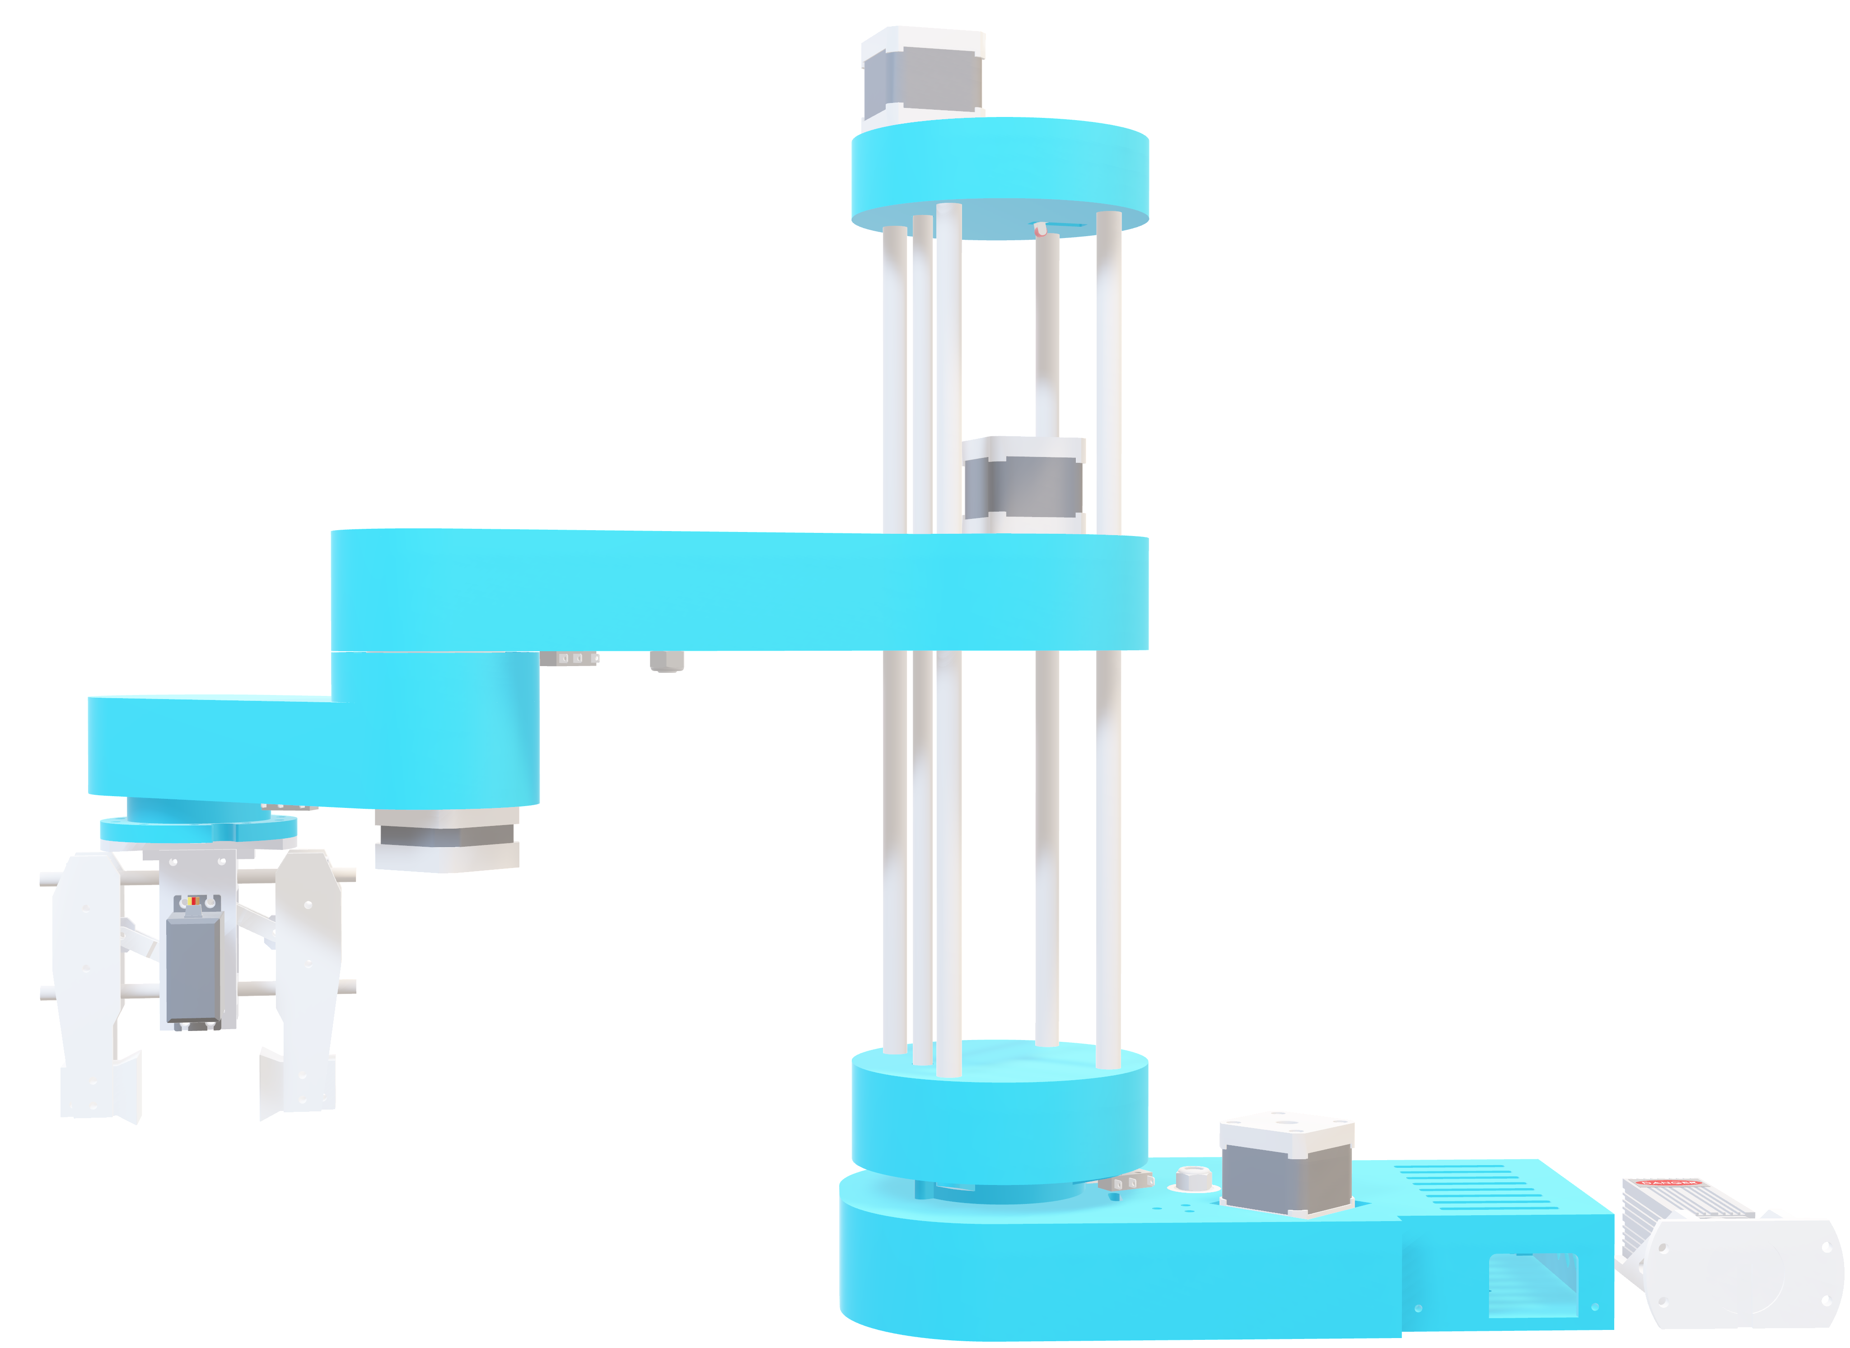
MECHATON AGH 2025
MECHATON AGH 2025
CZTEREJ PANCERNI I PIEC
MECHATON AGH 2025
MECHATON AGH 2025
MECHATON AGH 2025

Slide 4
MECHATON AGH 2025
MECHATON AGH 2025
Agenda
CZTEREJ PANCERNI I PIEC
MECHATON AGH 2025
MECHATON AGH 2025
MECHATON AGH 2025

Slide 5
Agenda
CZTEREJ PANCERNI I PIEC

Slide 6


Agenda
Paleta AGH WIMIR Czterej Pancerni i Piec
Magazyn detali
Detal
Chwytak - przyssawka
Manipulator typu Scara (dla którego Epson T-3 jest synem koleżanki jego matki)
Prezentacja działania
CZTEREJ PANCERNI I PIEC

Slide 7

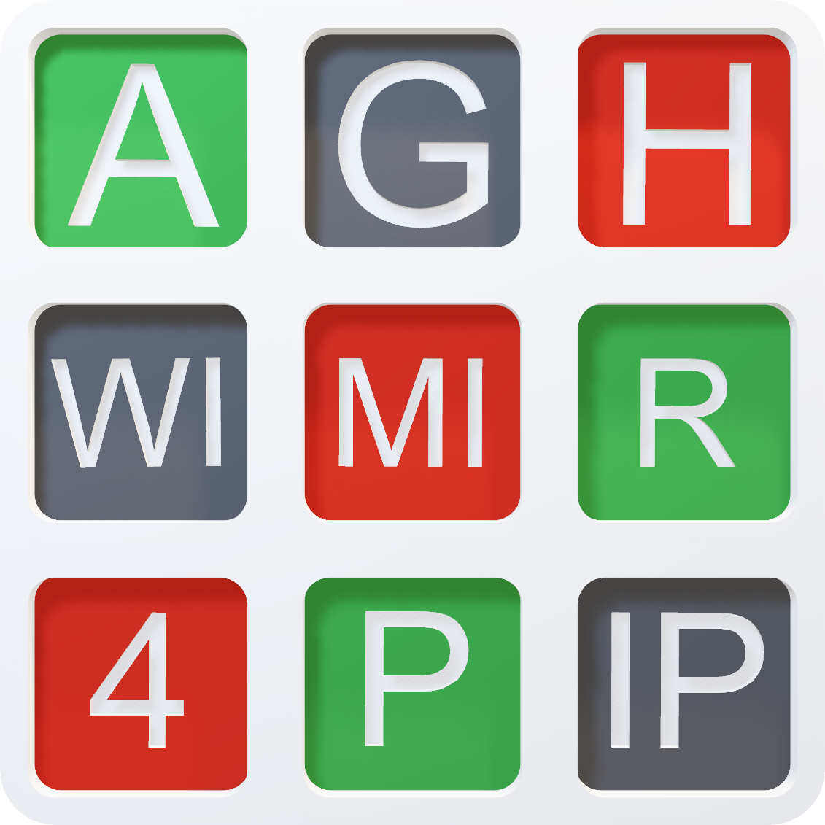
Agenda
Paleta AGH WIMIR Czterej Pancerni i Piec
Magazyn detali
Detal
Chwytak - przyssawka
Manipulator typu Scara (dla którego Epson T-3 jest synem koleżanki jego matki)
Prezentacja działania

Slide 8

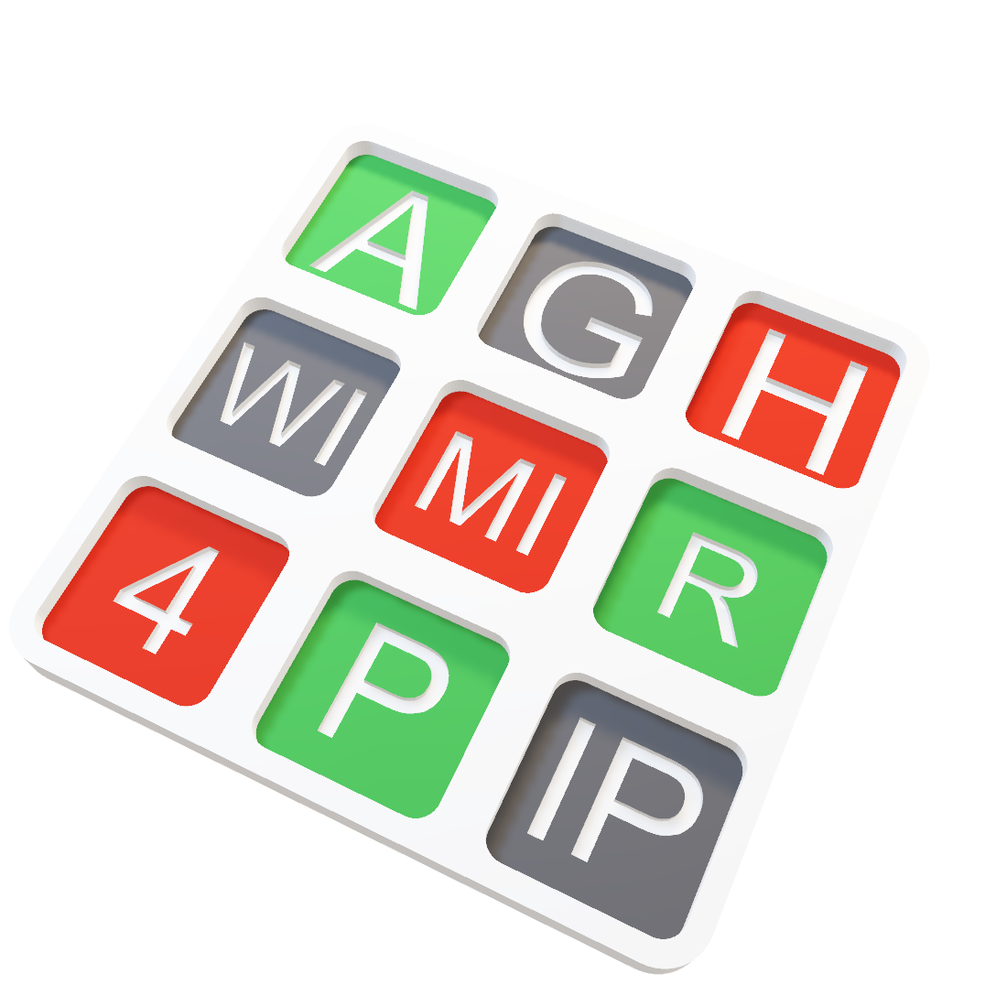

Slide 9




Slide 10



Slide 11
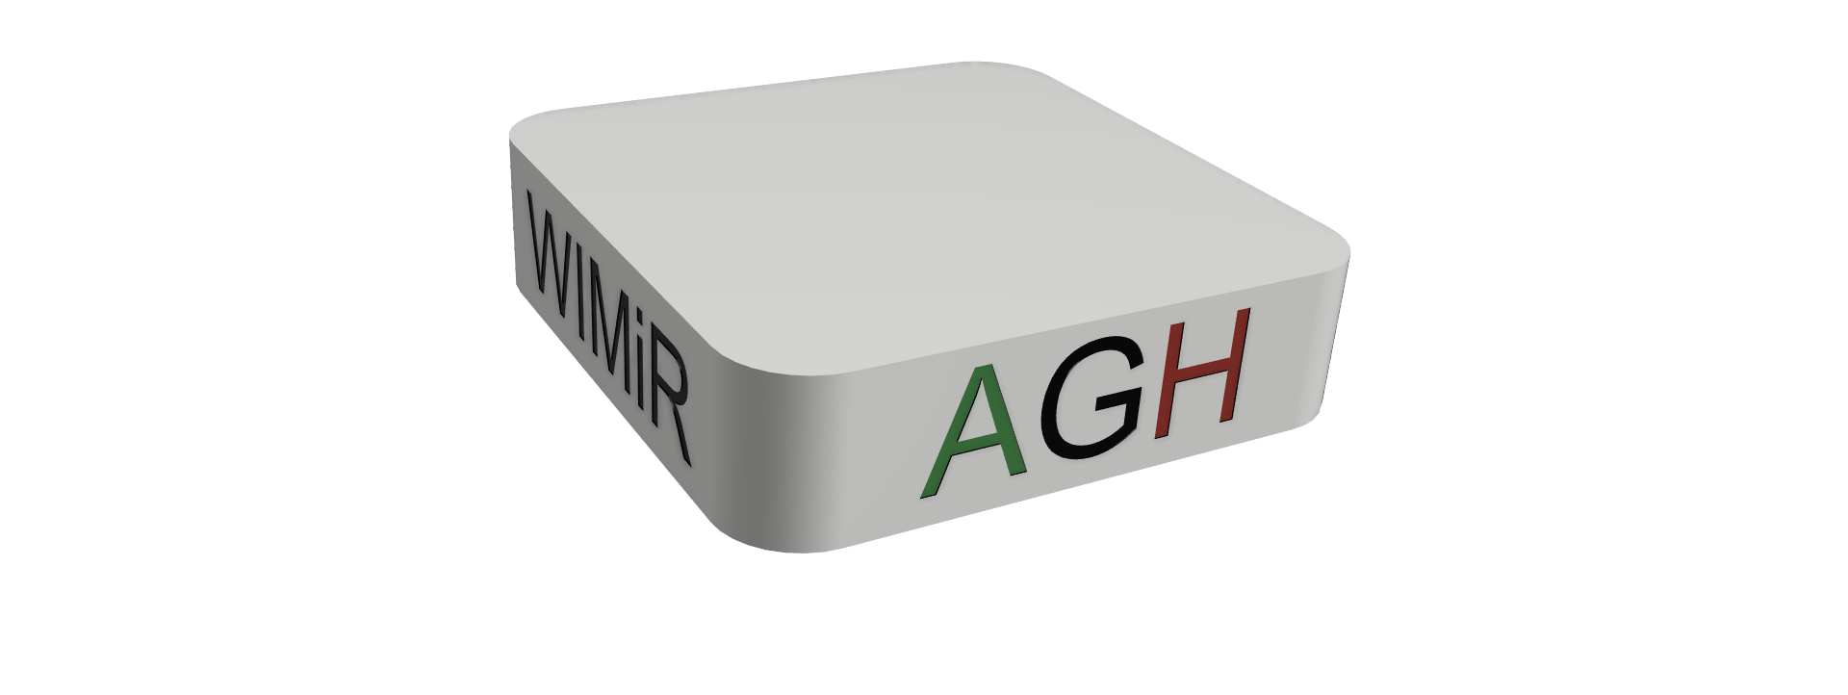

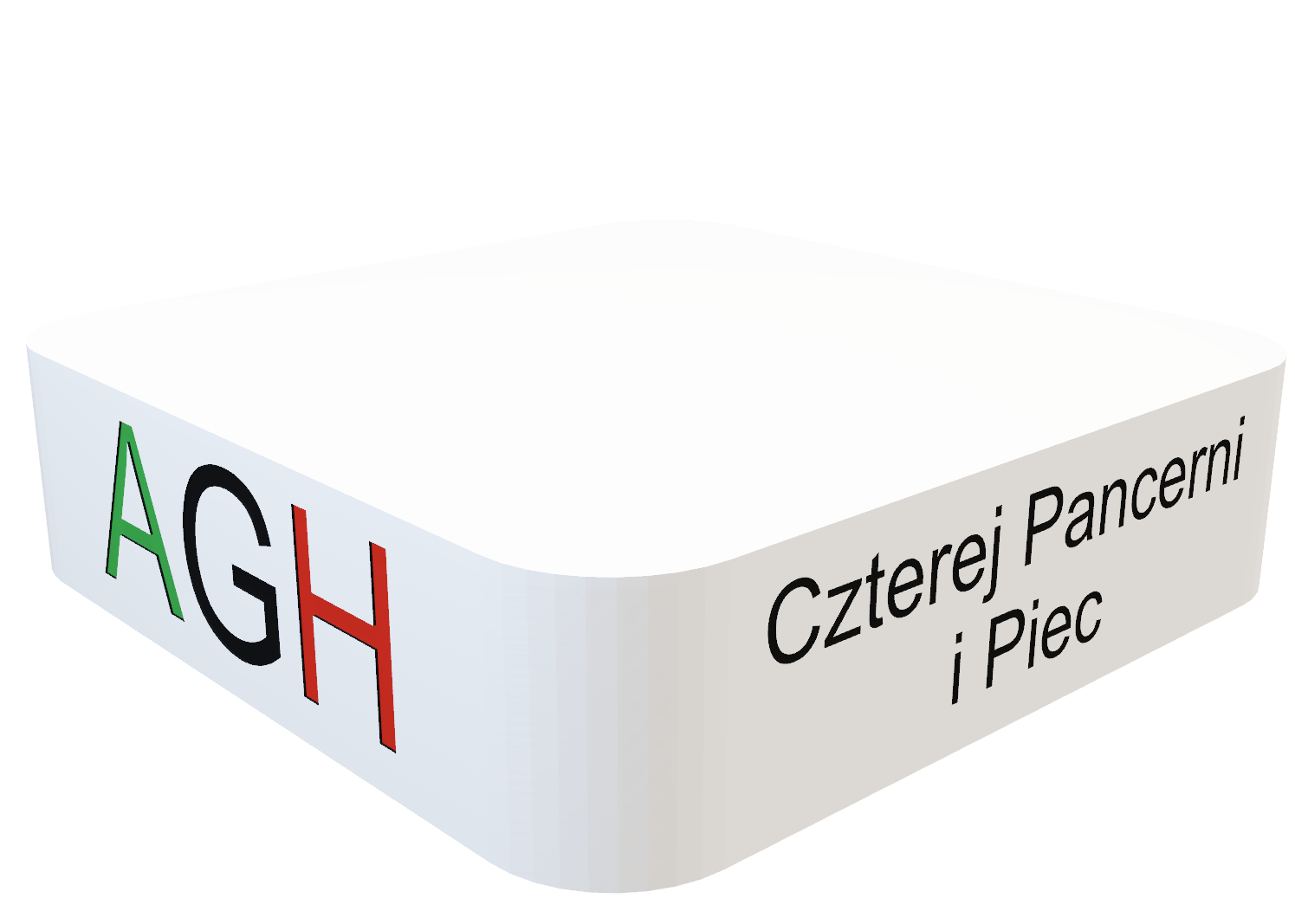

Slide 12
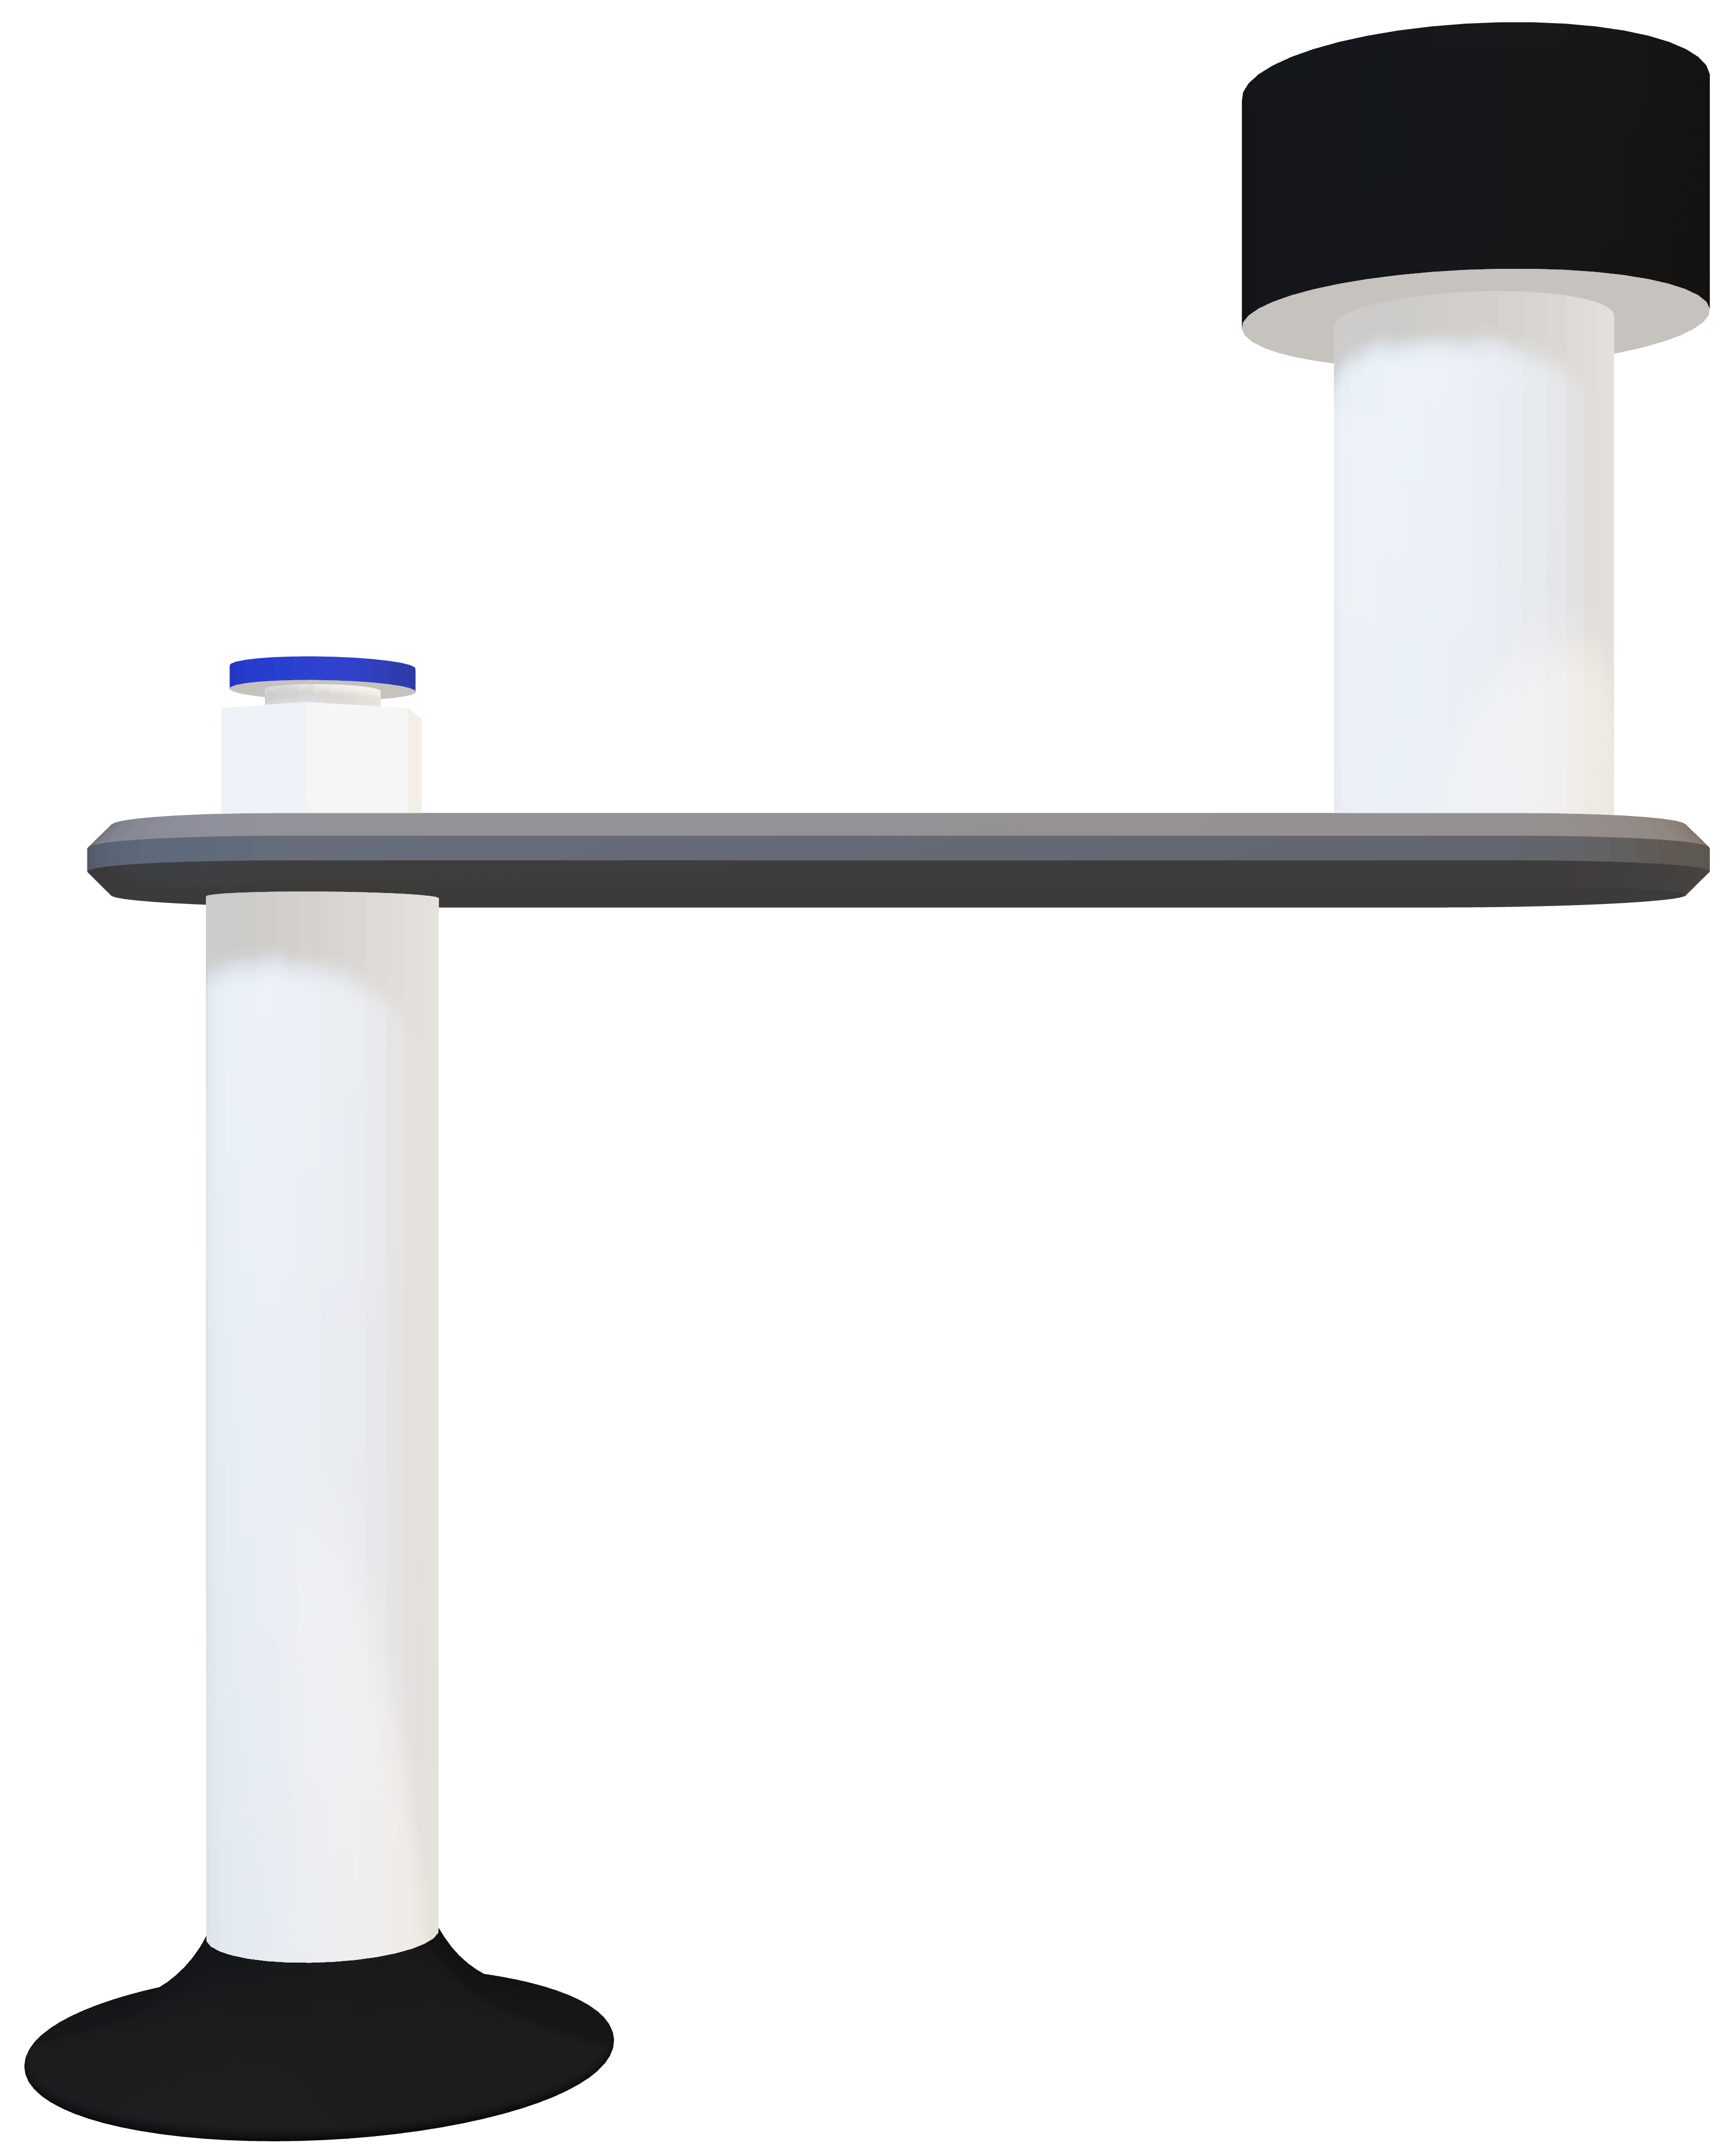
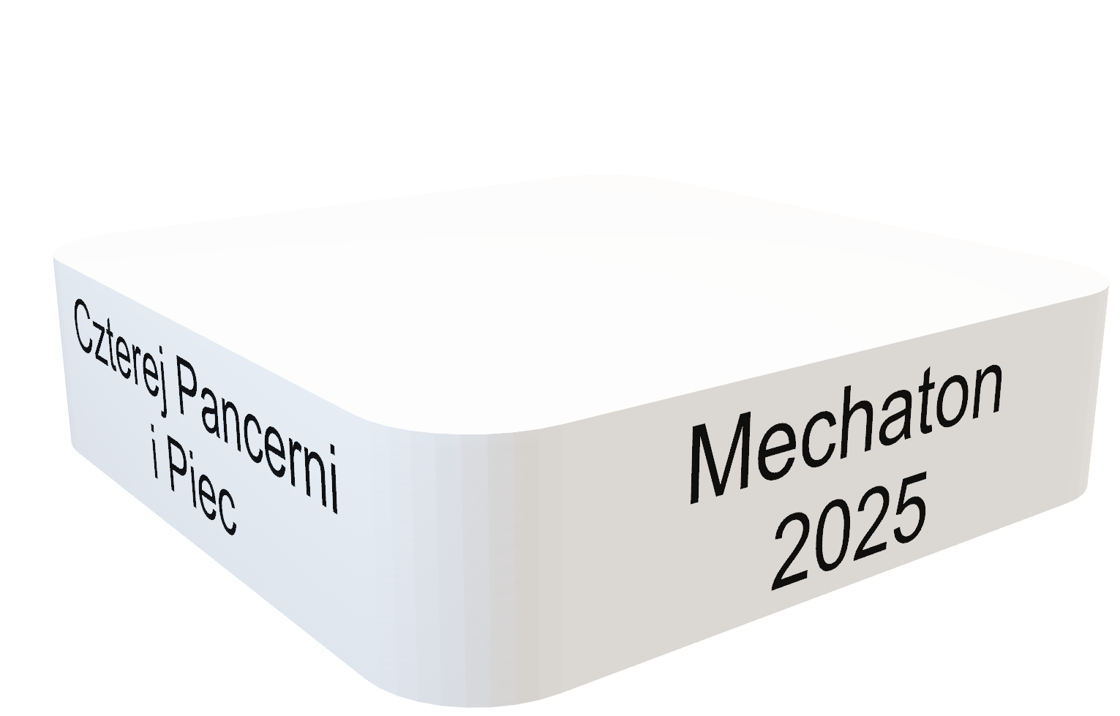

Slide 13
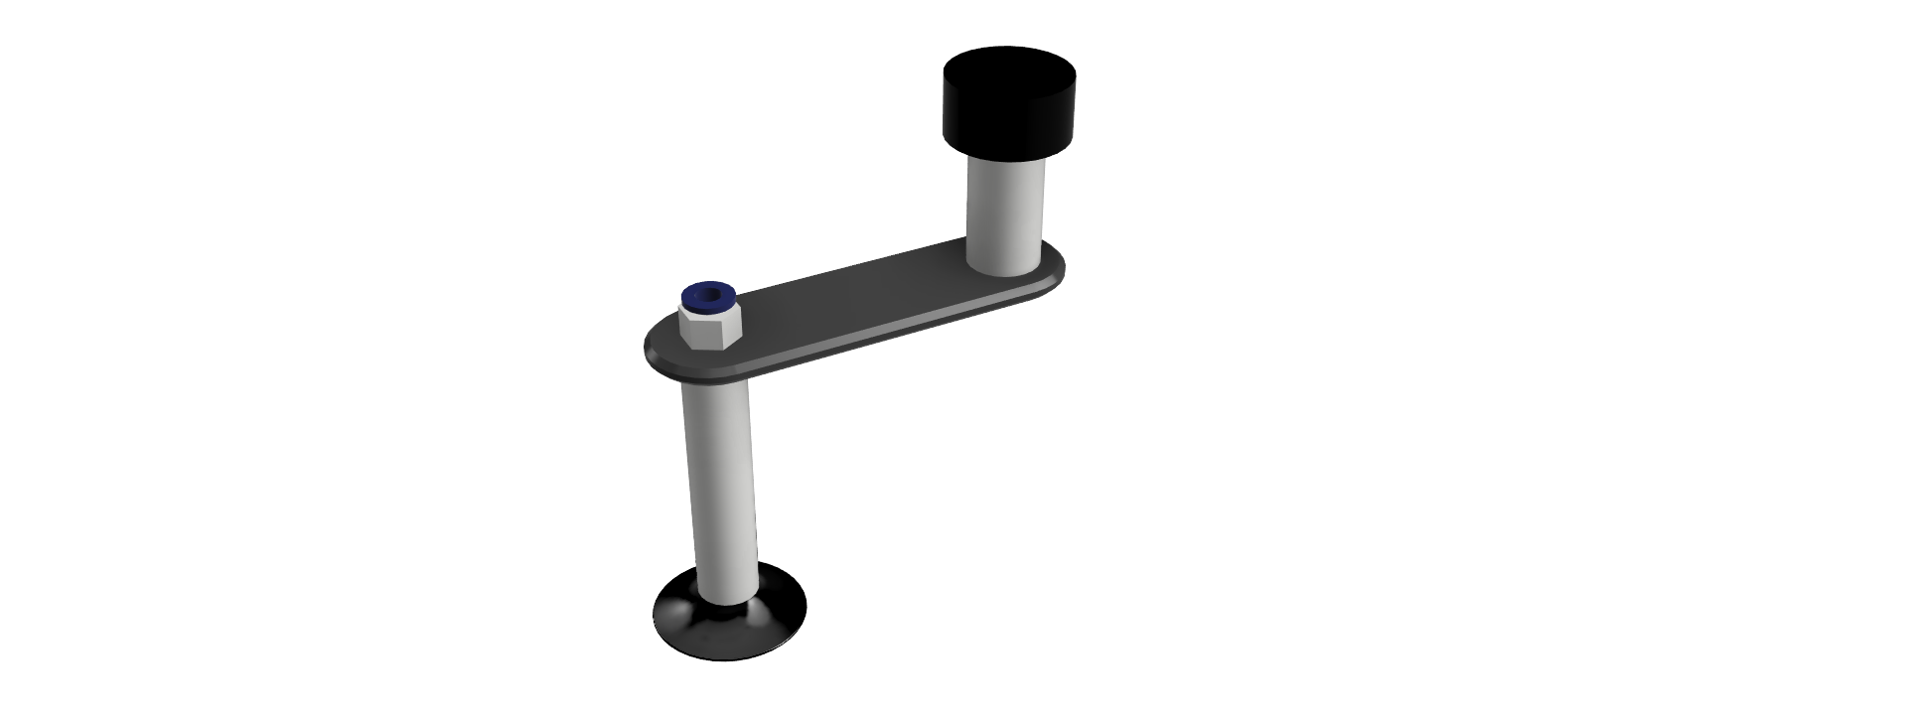
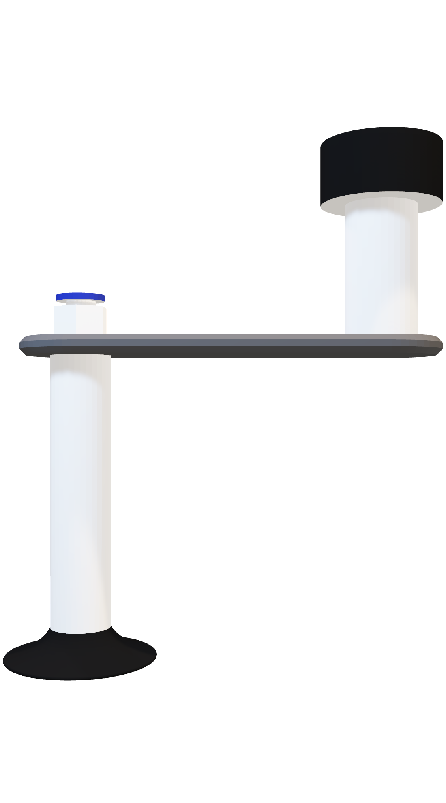


Slide 14
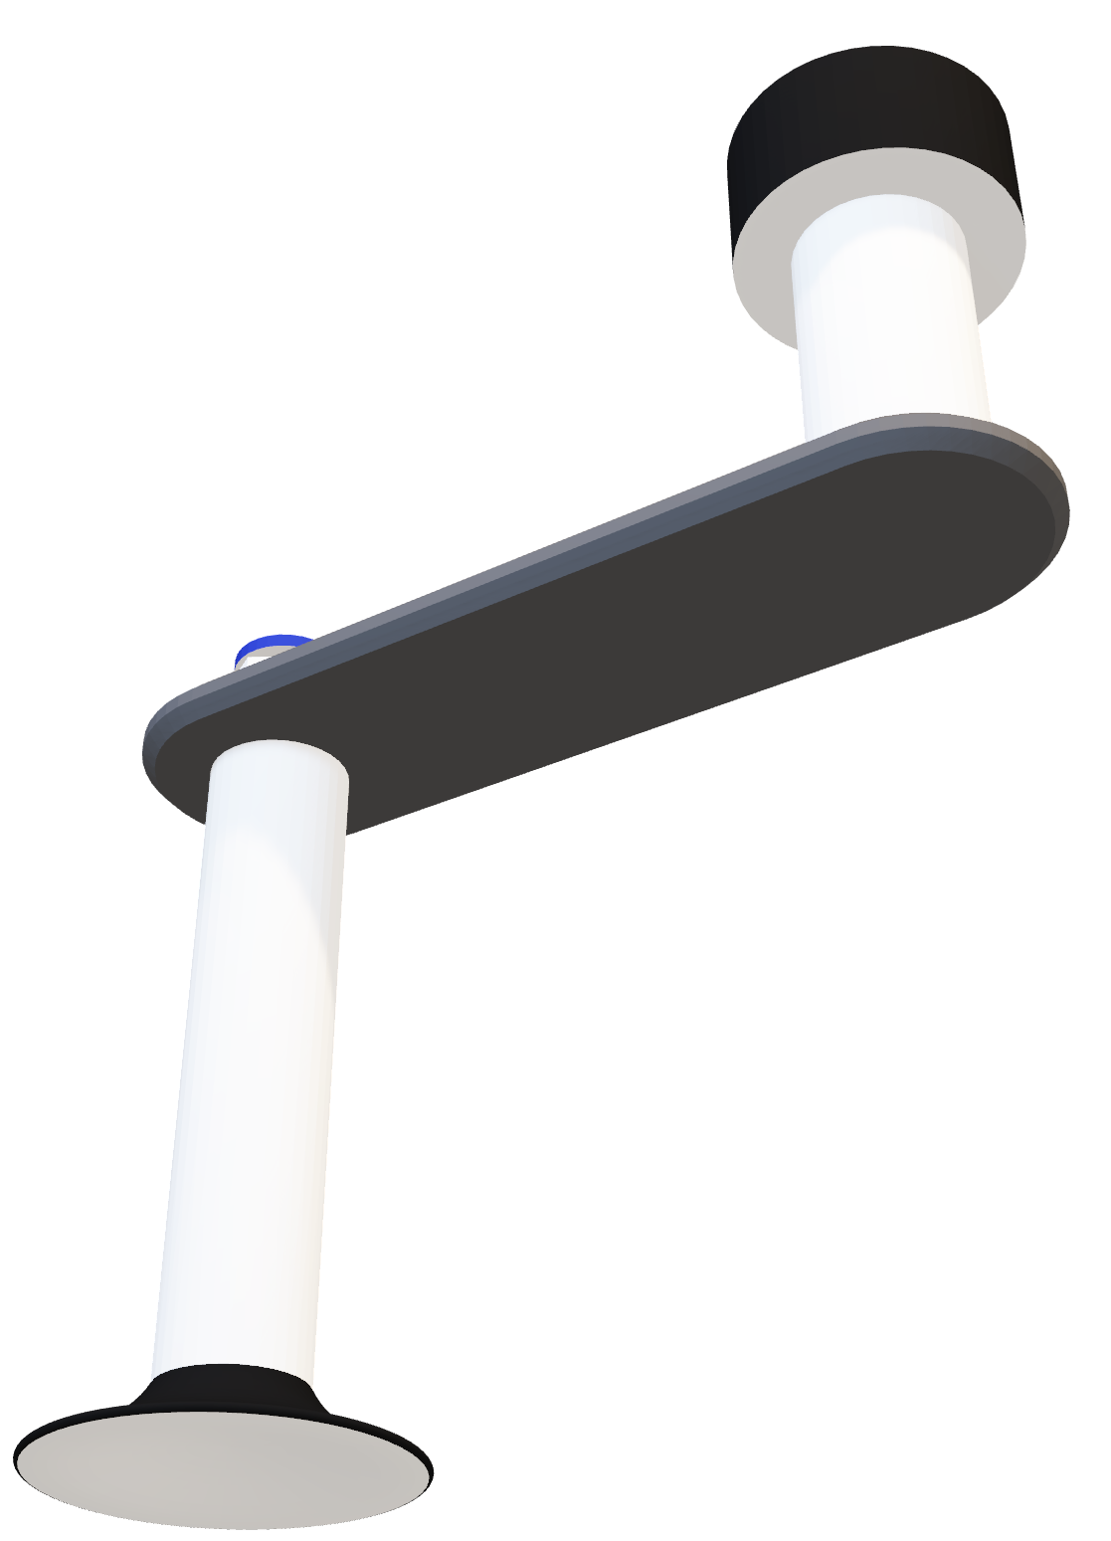
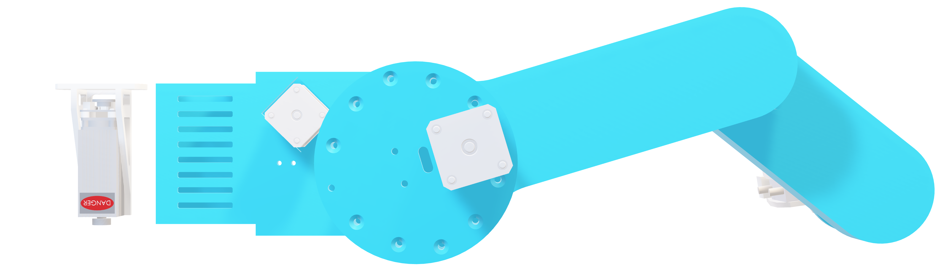

Slide 15
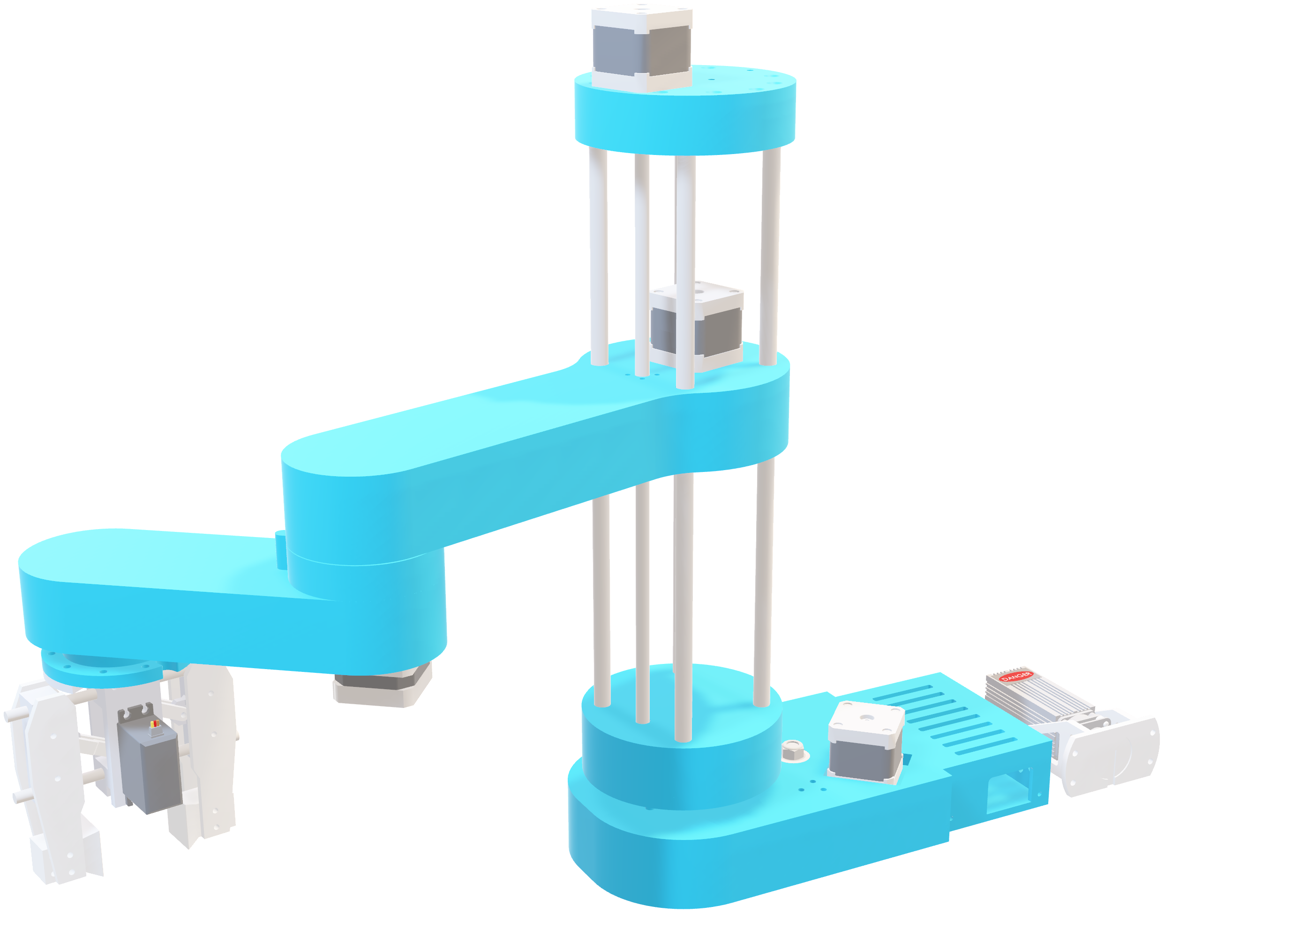

Slide 16
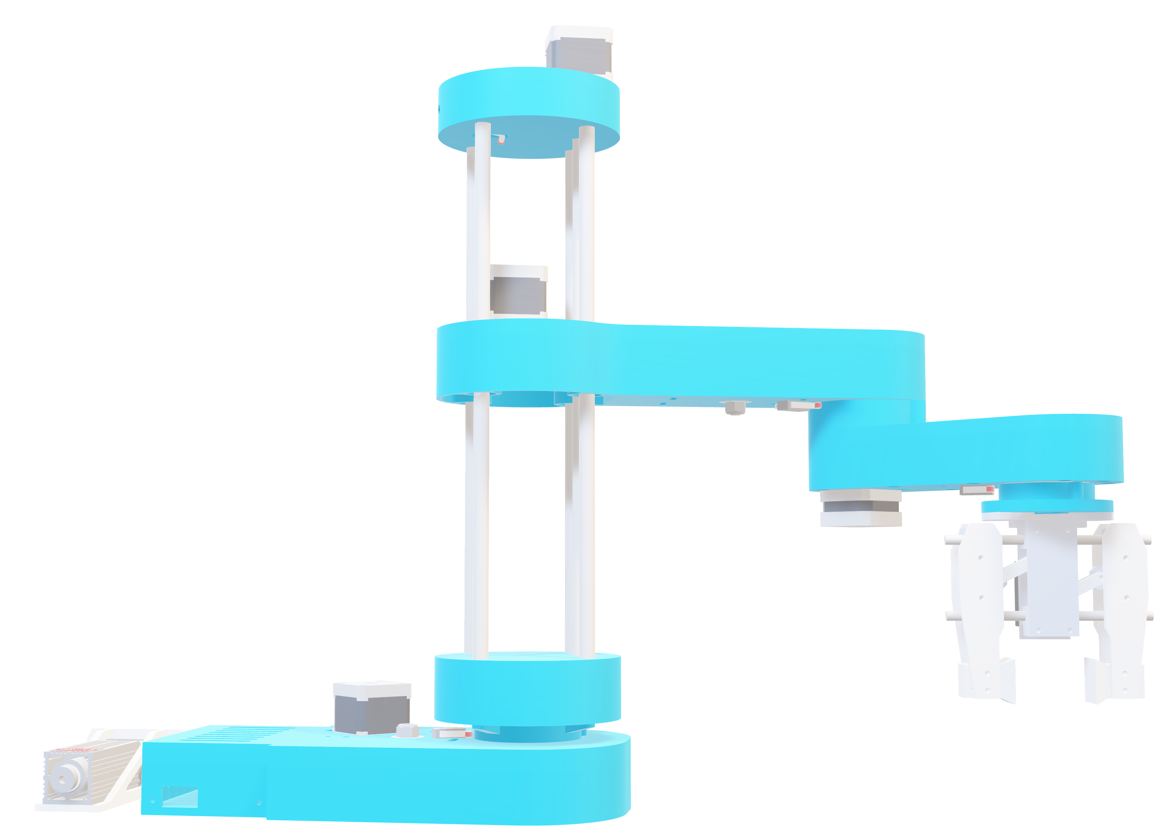

Slide 17
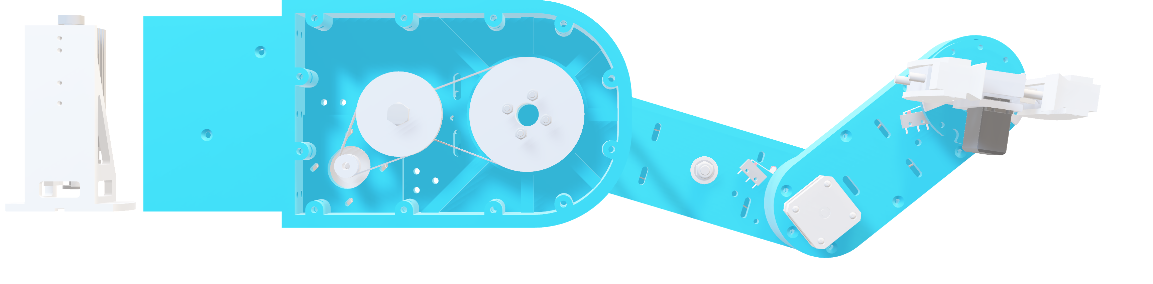

Slide 18
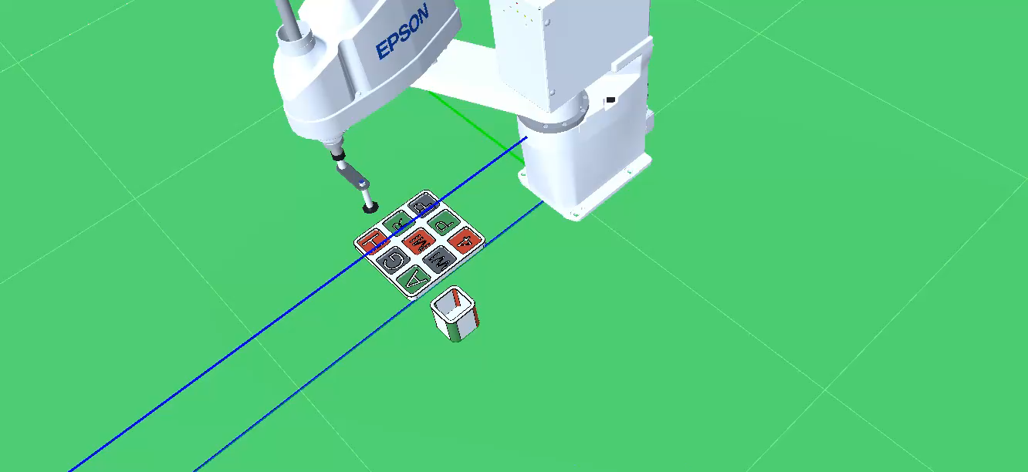

Slide 19
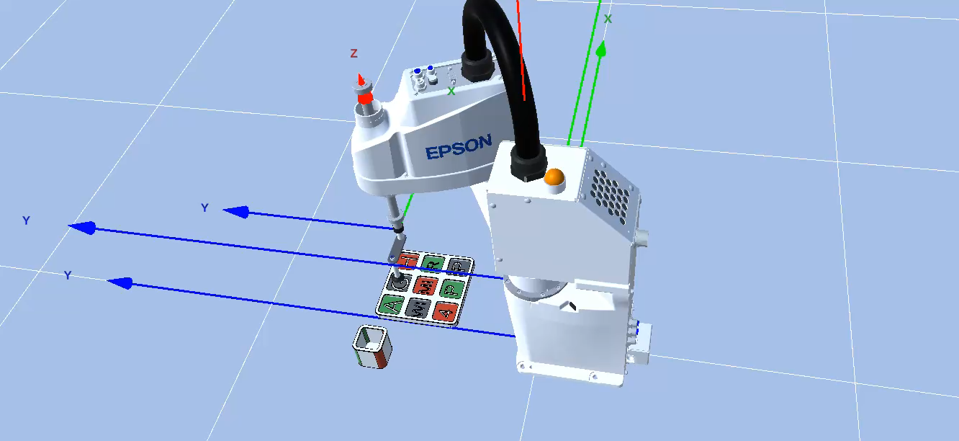
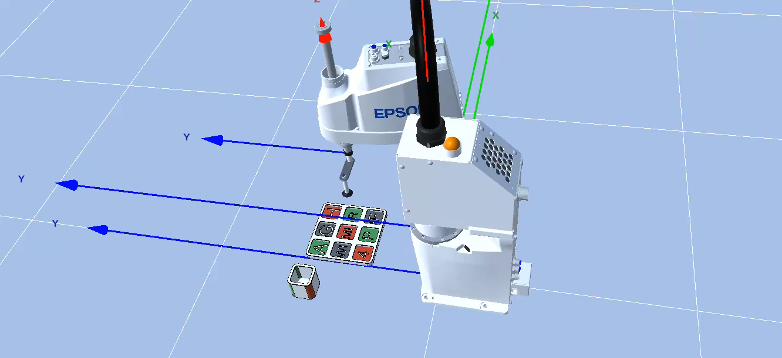

Slide 20
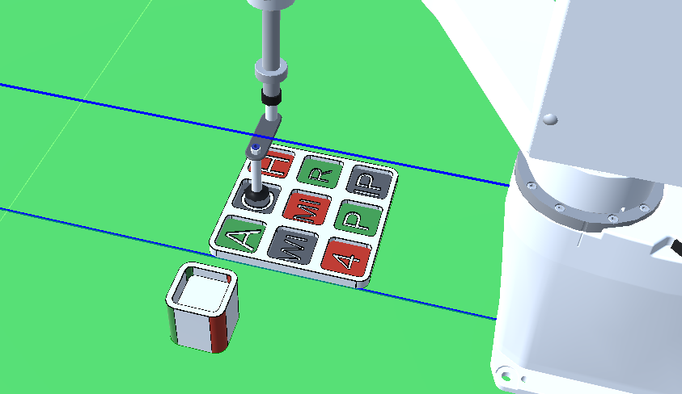

Slide 21
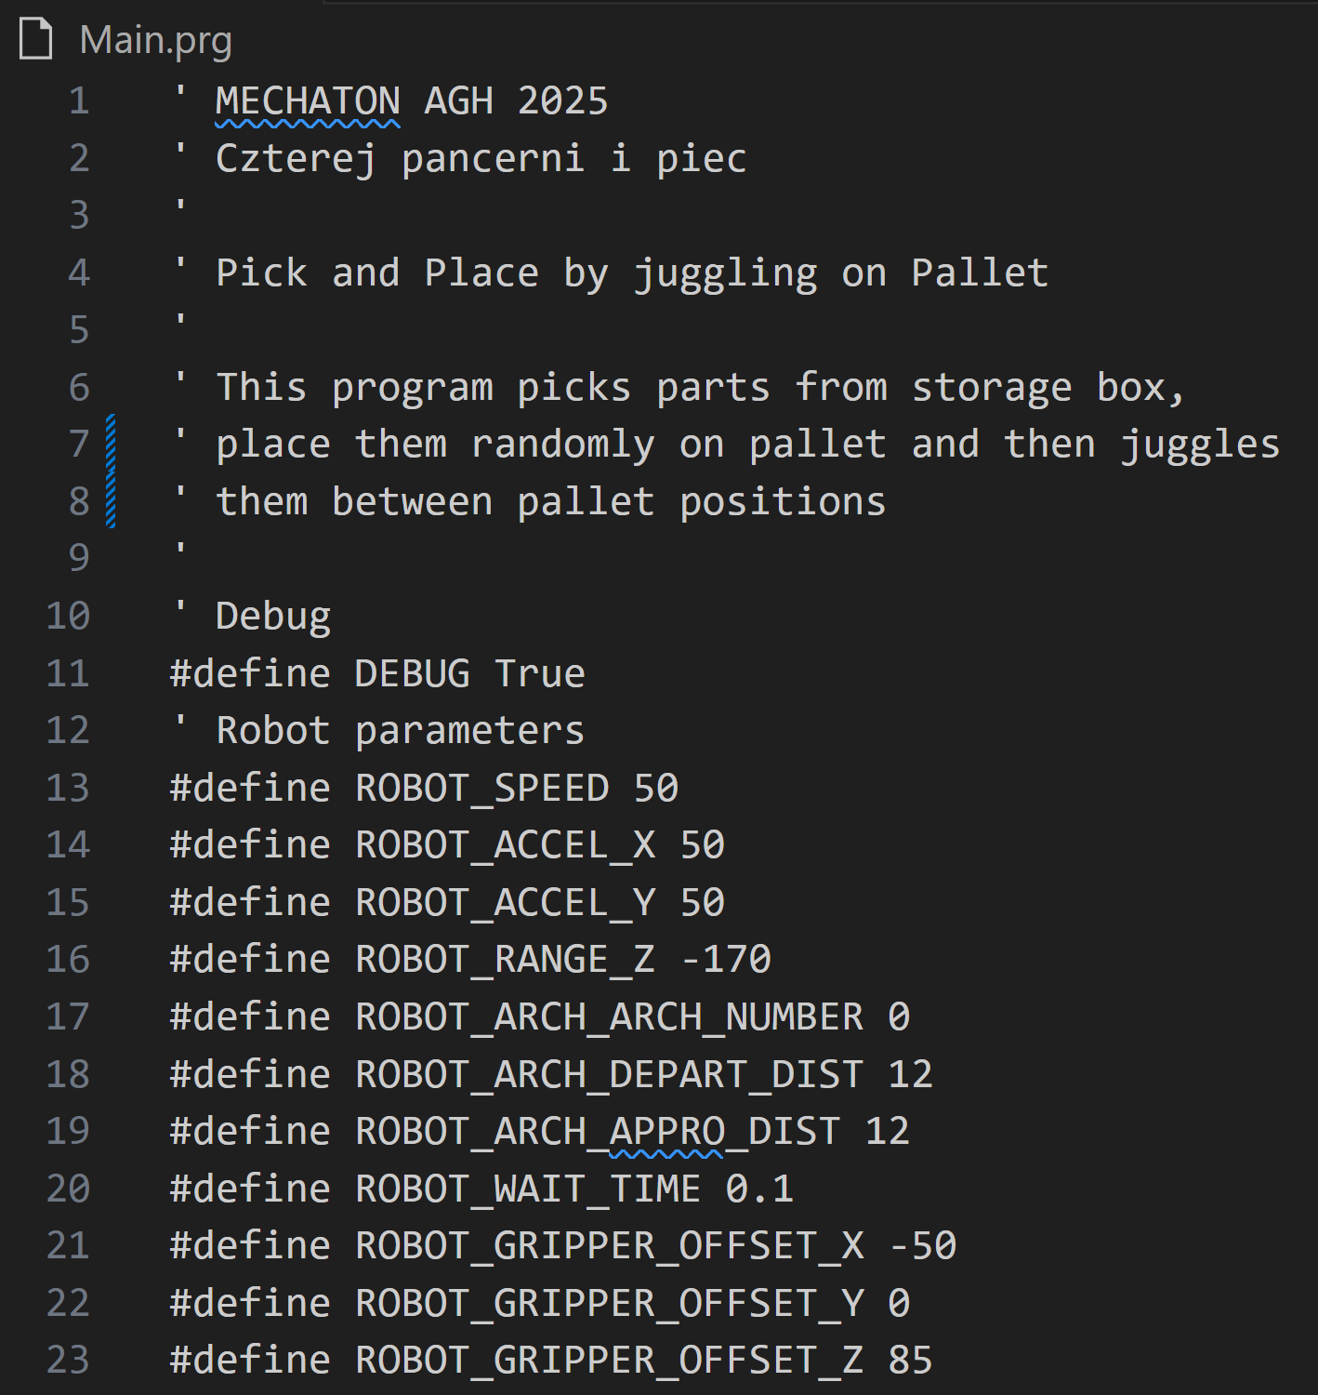
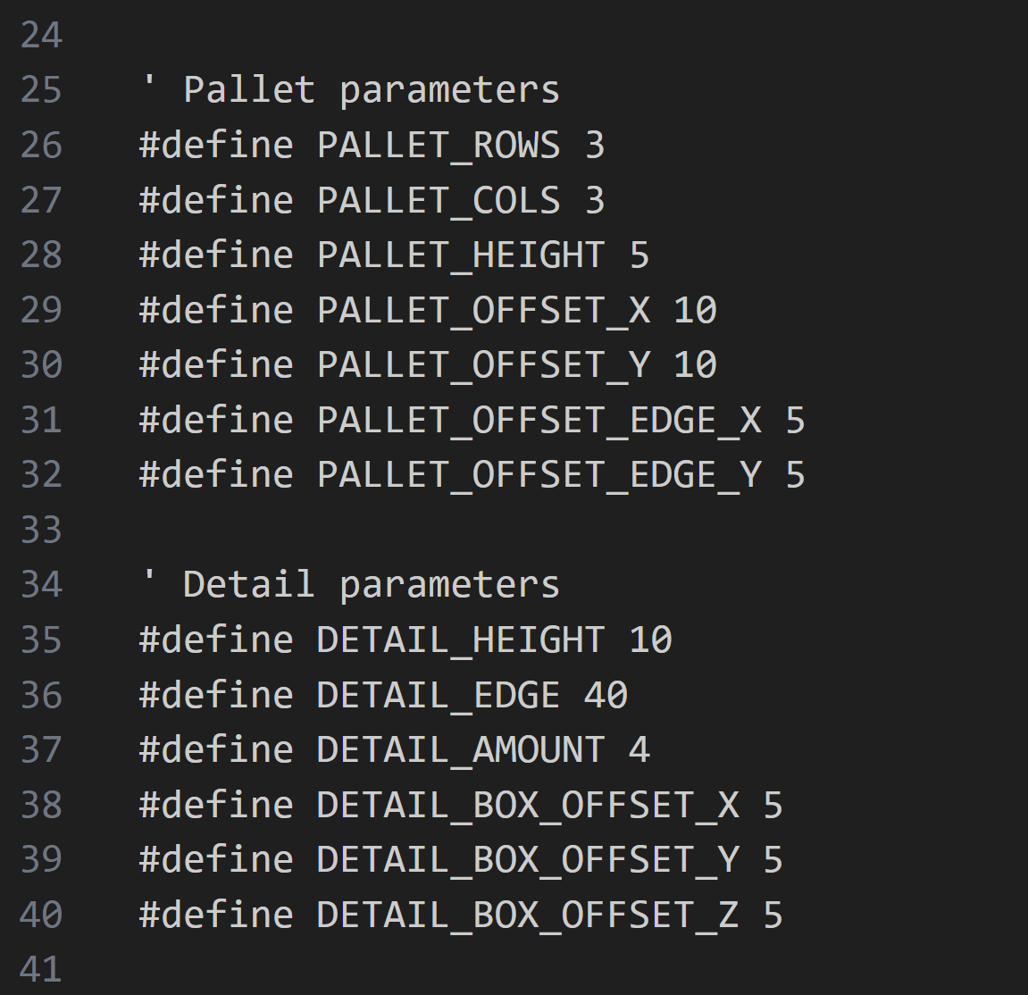
https://github.com/Niewiaro/MECHATON-AGH

Slide 22
DZIĘKUJEMY ZA UWAGĘ
DZIĘKUJEMY ZA UWAGĘ
DZIĘKUJEMY ZA UWAGĘ
DZIĘKUJEMY ZA UWAGĘ
DZIĘKUJEMY ZA UWAGĘ

Slide 23
DZIĘKUJEMY ZA UWAGĘ
DZIĘKUJEMY ZA UWAGĘ
DZIĘKUJEMY ZA UWAGĘ
DZIĘKUJEMY ZA UWAGĘ
DZIĘKUJEMY ZA UWAGĘ

